Slide 1
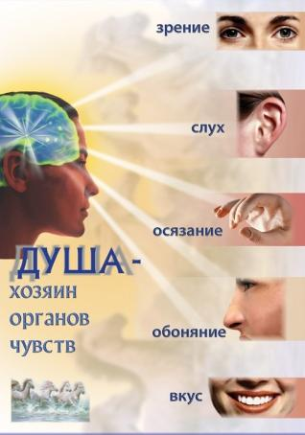
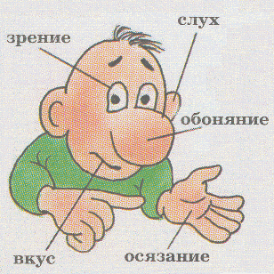
Органы чувств
Анализаторы

Slide 2
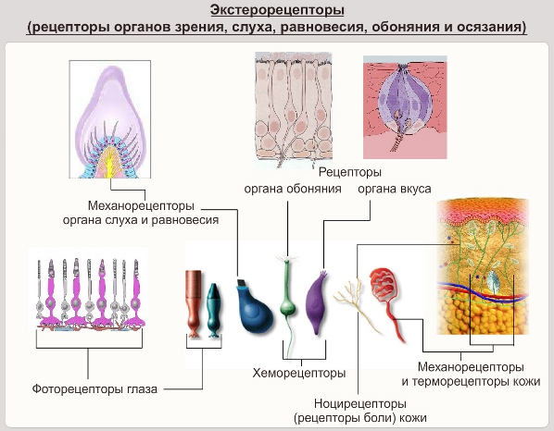

Slide 3

Долгое время считалось, что окружающий мир мы познаем только с помощью органов чувств: глазами видим, ушами слышим, языком ощущаем вкус, носом чувствуем запахи, кожей — шероховатость, давление, температуру. На самом деле органы чувств являются лишь начальным звеном восприятия.
Оптика нашего глаза фокусирует изображение на зрительные рецепторы сетчатки глаза. Ухо превращает звуковые колебания в механические колебания жидкости внутреннего уха, которые усиливаются слуховыми рецепторами.
В любом случае, анализ внешних событий и внутренних ощущений начинается с раздражения рецепторов — чувствительных нервных окончаний, или более сложных образований, реагирующих на физические или химические показатели окружающей их среды, и кончается в нейронах головного мозга.

Slide 4
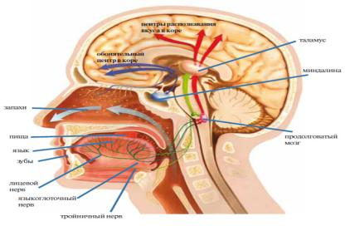
Анализаторами называют системы, состоящие из рецепторов, проводящих путей и центров в коре большого мозга. Каждый анализатор обладает своей модальностью, то есть способом получения своей информации: зрительной, слуховой, вкусовой и т.д. Возбуждения, возникающие в рецепторах органов зрения, слуха, прикосновения, имеют одну и ту же природу — электрохимические сигналы в форме потока нервных импульсов. Каждый из нервных импульсов поступает в соответствующую ему зону коры большого мозга. Здесь, в первичных чувствительных зонах, происходит анализ ощущений, во вторичных зонах — формирование образов, полученных от органов чувств одной модальности(только от зрения, или только от слуха или осязания). Наконец, в третичных зонах коры воспроизводятся образы или ситуации, полученные от органов чувств разных модальностей, например от зрения и слуха.

Slide 5
виды анализаторов
ЗРИТЕЛЬНЫЙ
СЕНСОМОТОРНЫЙ
СЛУХОВОЙ
ОБОНЯТЕЛЬНЫЙ
ВЕСТИБУЛЯРНЫЙ
ВКУСОВОЙ

Slide 6
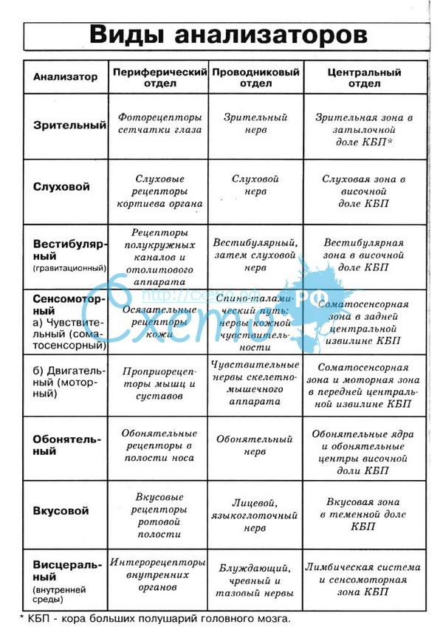

Slide 7
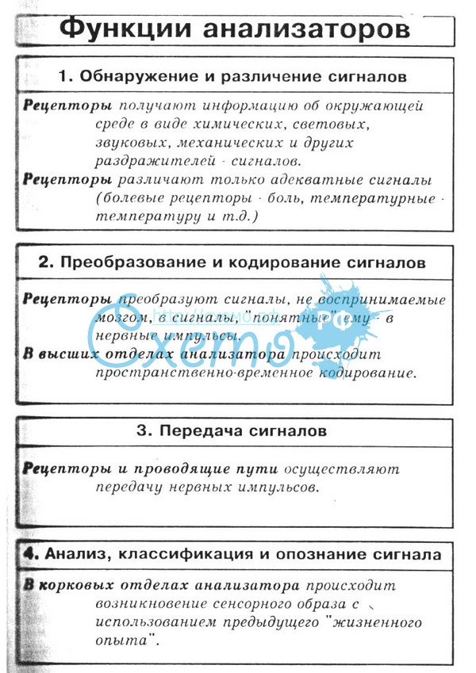

Slide 8
Ощущение -
отражение свойств предметов объективного мира, возникающее при их непосредственном воздействии на рецепторы.

Slide 9
Восприятие -
Процесс формирования образа целостного предмета, непосредственно воздействующего на анализаторы.
В отличии от ощущений, отражающих лишь отдельные свойства предметов, в образе восприятия представлен весь предмет.

Slide 10
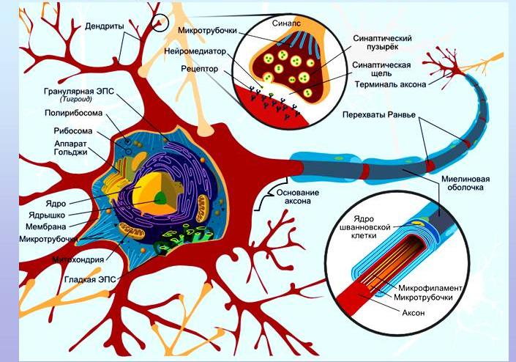
Все живые организмы, в том числе и человек, нуждаются в информации об окружающей среде. Эту возможность им обеспечивают сенсорные (чувствительные) системы. Деятельность любой сенсорной системы начинается с восприятия рецепторами энергии раздражителя, трансформации ее в нервные импульсы и передачи их через цепь нейронов в мозг, в котором нервные импульсы преобразуются в специфические ощущения — зрительные, обонятельные, слуховые и т. п.

Slide 11
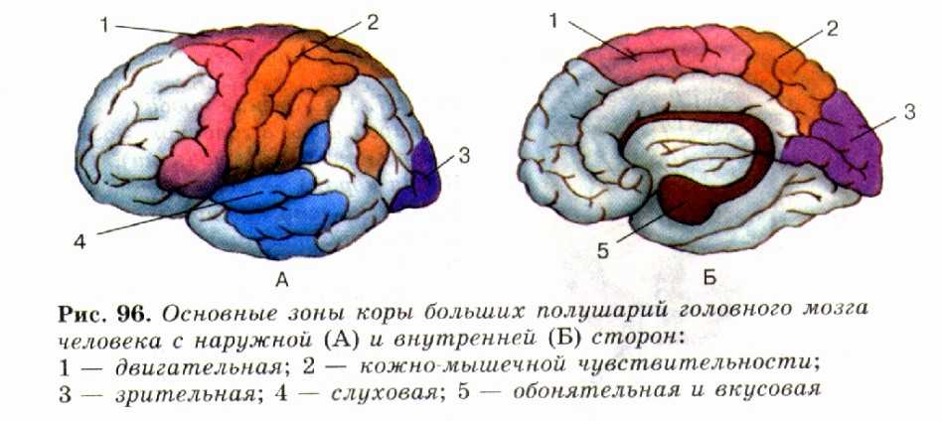

Slide 12
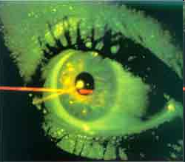
Значение зрения
Уникальность зрения по сравнению с другими анализаторами состоит в том, что оно позволяет не только опознавать предмет, но и его место в пространстве, следить за перемещением, определять яркость красок. Более 95% информации человек получает с помощью зрения.
Глаза, точнее глазные яблоки, расположены в глазницах — парных углублениях в черепе. Цвет радужной оболочки и определяет цвет глаз.

Slide 13
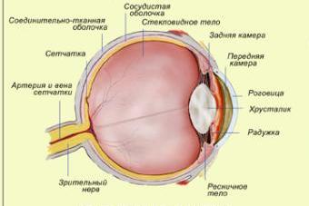
Строение глаза.
Орган зрения

Slide 14
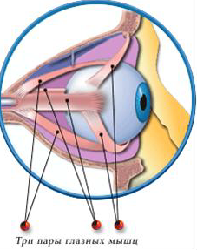
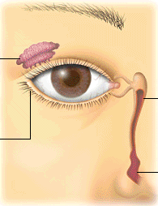
Зрительный анализатор
Периферическая часть анализатора — орган зрения состоит из глазного яблока и вспомогательных органов: веки, ресницы, слезные железы, глазодвигательные мышцы.
Стенка глазного яблока состоит из трех оболочек. Наружная — белочная оболочка (склера) в передней части глаза прозрачная, этот ее участок называется роговицей.

Slide 15
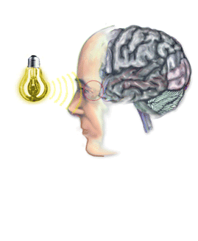
Анализаторы. Органы чувств.
Зрительный анализатор:
рецепторы сетчатки,
зрительный нерв,
зрительная зона коры.
В первичных чувствительных зонах- анализ ощущений,
во вторичных зонах – формирование образов.

Slide 16
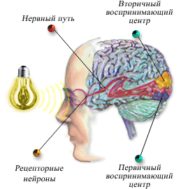
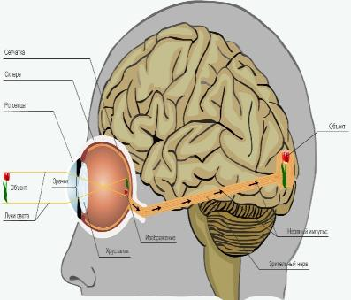
Анализаторы. Органы чувств.
Зрительный анализатор состоит из трех частей:
  рецепторы сетчатки глаза,
  зрительный нерв,
  зрительная зона коры больших полушарий головного мозга.

Slide 17
Анализаторы. Органы чувств.
Что Вы видите на слайде?
Перед Вами – иллюзия или ложное восприятие.
Какими бывают иллюзии?
Как организм получает достоверное представление об окружающей действительности?
Чем иллюзия отличается от галлюцинации?
(стр.243) в учебнике,
работы № 186,187 в рабочей тетради

Slide 18
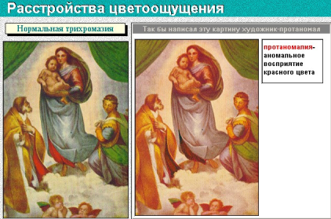


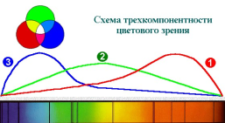
Зрительный анализатор
Колбочки в сетчатке делятся на три группы, одни возбуждаются красным светом, вторые — зеленым, третьи — синим. Если не работает какая-то группа колбочек, развиваются заболевания, при которых человек аномально различает какие – то цвета.
Протанопия – аномальное восприятие красного цвета;
Дейтеранопия – аномальное восприятие зеленого цвета;
Тританопия – аномальное восприятие синего цвета;

Slide 19
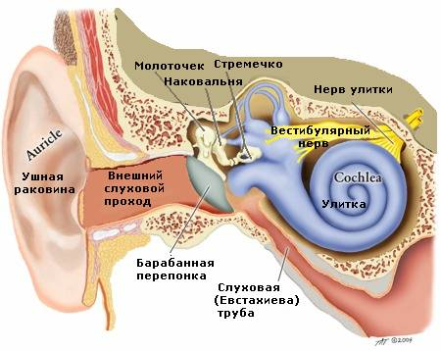
Как и зрение, слух дает возможность воспринимать информацию на значительном расстоянии. С помощью слуха животные обнаруживают добычу, спасаются от хищников, общаются. Важен слух и для человека, так как с этим анализатором связана членораздельная речь. Лишившись в раннем детстве слуха, люди теряют способность произносить слова. Требуется длительная лечебная тренировка по специальной методике, чтобы глухой от рождения человек мог говорить. Продольные колебания воздуха, несущие звук, вызывают механические колебания барабанной перепонки. С помощью слуховых косточек оно передается перепонке овального окна, а через неё — жидкости внутреннего уха. Эти колебания вызывают раздражения рецепторов спирального органа, возникающие возбуждения поступают в слуховую зону коры большого мозга и здесь формируется в слуховые ощущения.
Орган слуха

Slide 20
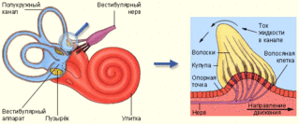
Ориентация тела в пространстве осуществляется вестибулярным аппаратом. Он находится в глубине пирамиды височной кости, рядом с улиткой внутреннего уха. Вестибулярный аппарат состоит из двух мешочков и трёх полукружных каналов. Каналы расположены в трех взаимо перпендикулярных направлениях. Это соответствует трем измерениям пространства (высоте, длине, ширине) и позволяет определять положение и перемещение тела в пространстве. Заканчивается вестибулярный анализатор в коре большого мозга. Его участие в осуществлении сознательных движений позволяет управлять телом в пространстве.
Орган равновесия

Slide 21
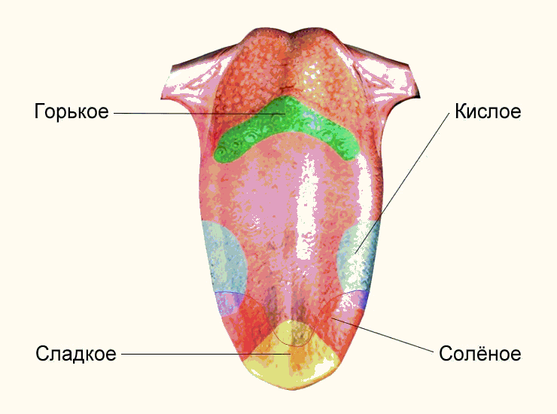
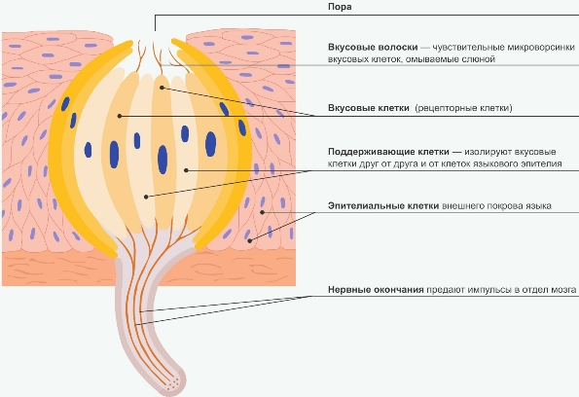
В слизистой оболочке языка находятся небольшие возвышения — вкусовые сосочки, имеющие грибовидную, желобоватую или листовидную форму. Каждый сосочек сообщается с ротовой полостью небольшим отверстием — порой. Она ведет в небольшую камеру, на дне которой находятся вкусовые рецепторы. Кончик языка лучше воспринимает сладкое, боковые края языка — кислое. Рецепторы, расположенные на передних и боковых краях языка, реагируют на соленое, рецепторы задней поверхности языка — на горькое. В определение вкуса, помимо вкусовых ощущений, участвуют также обонятельные, температурные, тактильные, а иногда и болевые рецепторы. Синтез всех этих ощущений и определяет вкус пищи. Вкусовая зона коры большого мозга находится на внутренней стороне височной доли, рядом с обонятельной.
Орган вкуса

Slide 22
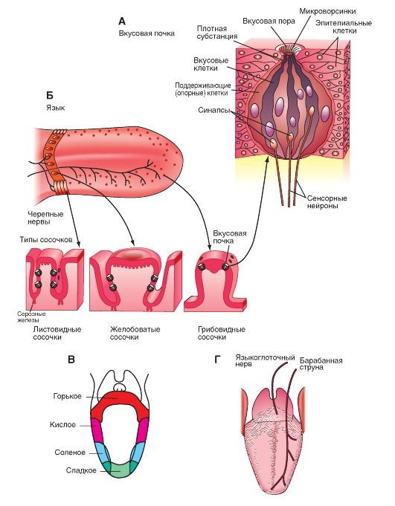

Slide 23
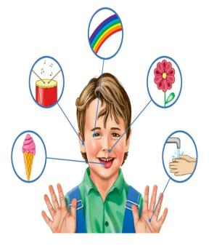
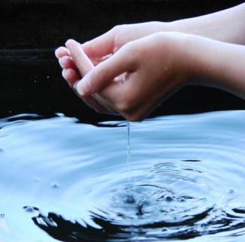
Осязание — сложное чувство, связанное с ощупыванием предметов. В нем участвуют тактильные ощущения. Вместе с температурными и мышечными ощущениями они могут давать информацию о размерах, форме, шероховатости, плотности, а также некоторых других свойствах предмета, важных для его определения. Кожная чувствительность слагается из нескольких анализаторов. Тактильное чувство связано с анализаторами, воспринимающими прикосновение и давление. На основе тактильных ощущений может быть развито вибрационное чувство, то есть способность распознавать и оценивать вибрацию (колебания). Для здоровых людей оно имеет небольшое значение, но для слепоглухонемых ощущение вибрации становится одним из возможных способов замены слуха.
Орган осязания

Slide 24
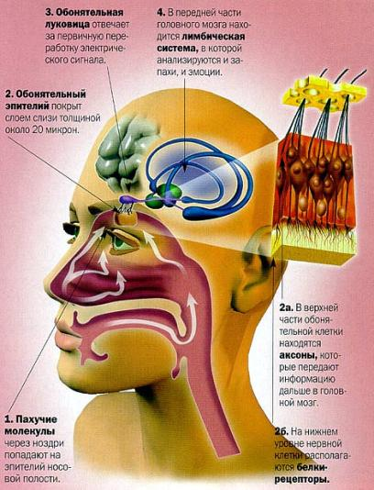
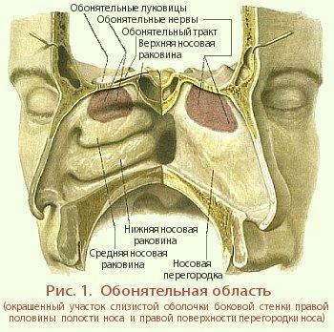
Обонятельные рецепторы находятся на слизистой оболочке средней и верхних носовых раковин. Эти клетки с ресничками. Каждая обонятельная клетка способна обнаруживать вещество определенного состава. При взаимодействии с ним она посылает импульса в мозг. Не все вещества способны вызывать раздражение обонятельных клеток, а лишь летучие или растворимые в воде либо в жирах. Одни из запахов приятны, остальные вызывают отвращение.
Орган обоняния

Slide 25
Анализаторы. Органы чувств.
Выводы:
  раскрыли различия между понятиями «анализатор» и «органы чувств»;
  выяснили значение системы анализаторов в жизни человека;
  узнали о важном значении совместного действия анализаторов для проверки достоверности полученной информации.

Slide 26
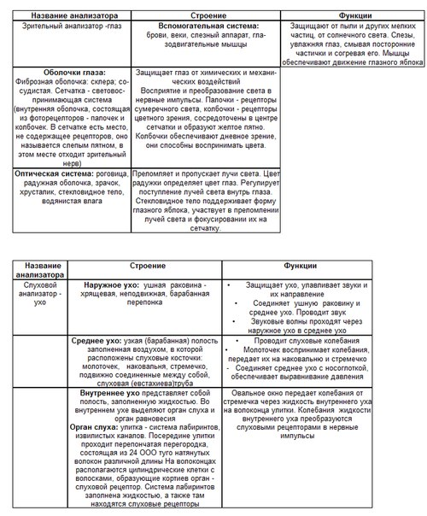

Slide 27
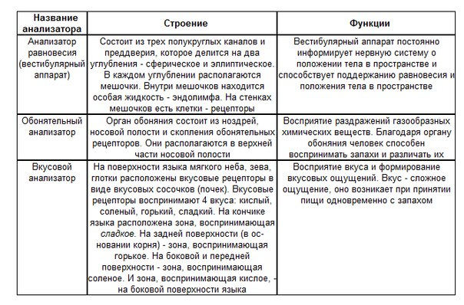

Slide 28
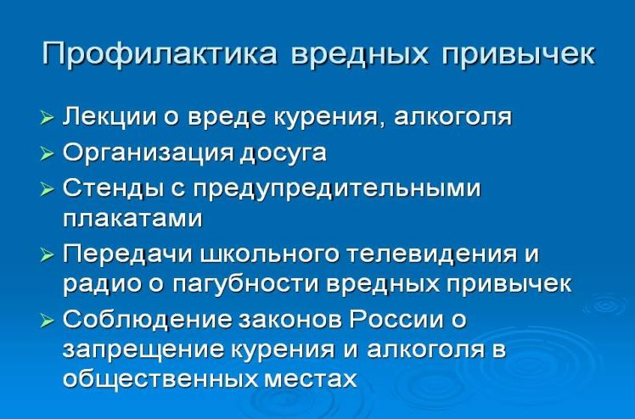
Здоровые органы чувств через профилактику вредных привычек

